Slide 1
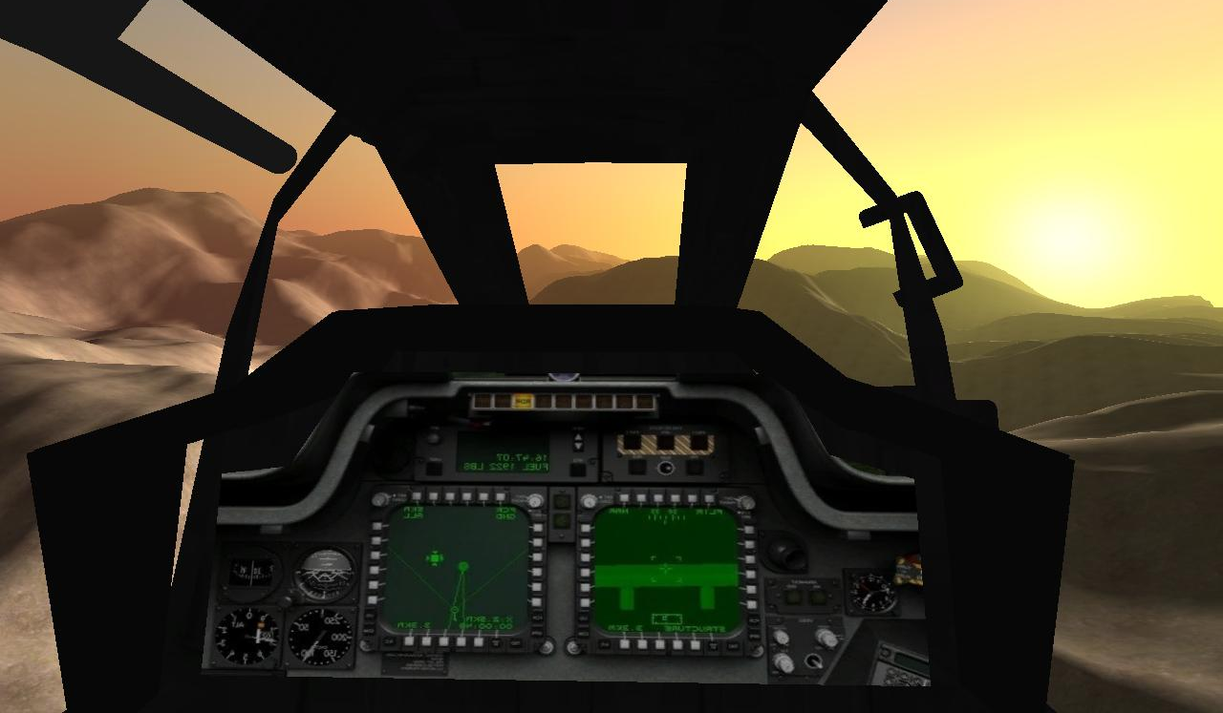
Helikopter Autopilot Simulator
Notes:
Simulator for autopilot på radiostyrte helikoptre.

Slide 2
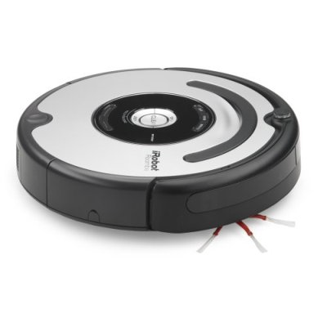
Robot
Notes:
Hi tatt en robot...

Slide 3
Flyvende robot
Notes:
...å jort deinn i stainn te å flyg!

Slide 4
Flyvende robot

Slide 5
Mange bruksområder
Notes:
Flyganes robot, tørk støv, vask vindaug, luft bikkja.

Slide 6
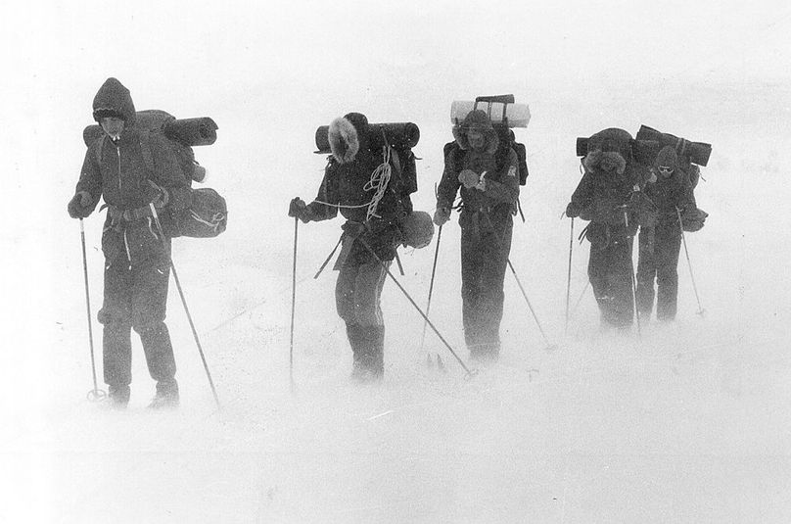

Mange bruksområder
Notes:
Tok utgangsponkt i leiteaksjona.
Itj nå ukjeint fenomen, stuppul i tskjort på fjelle.

Slide 7
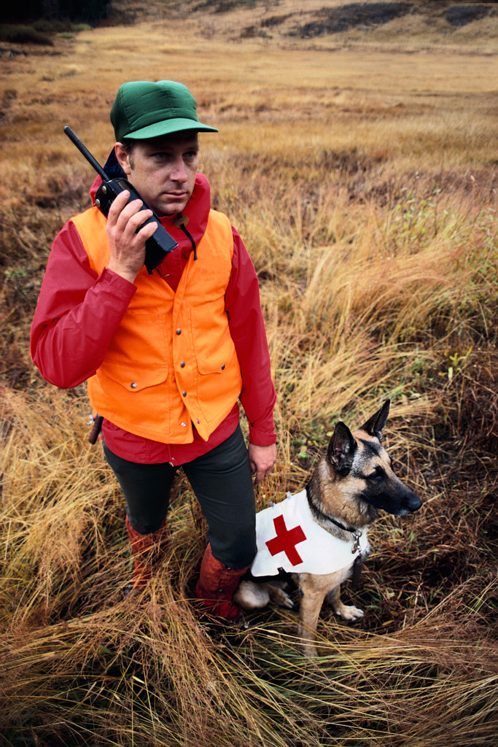
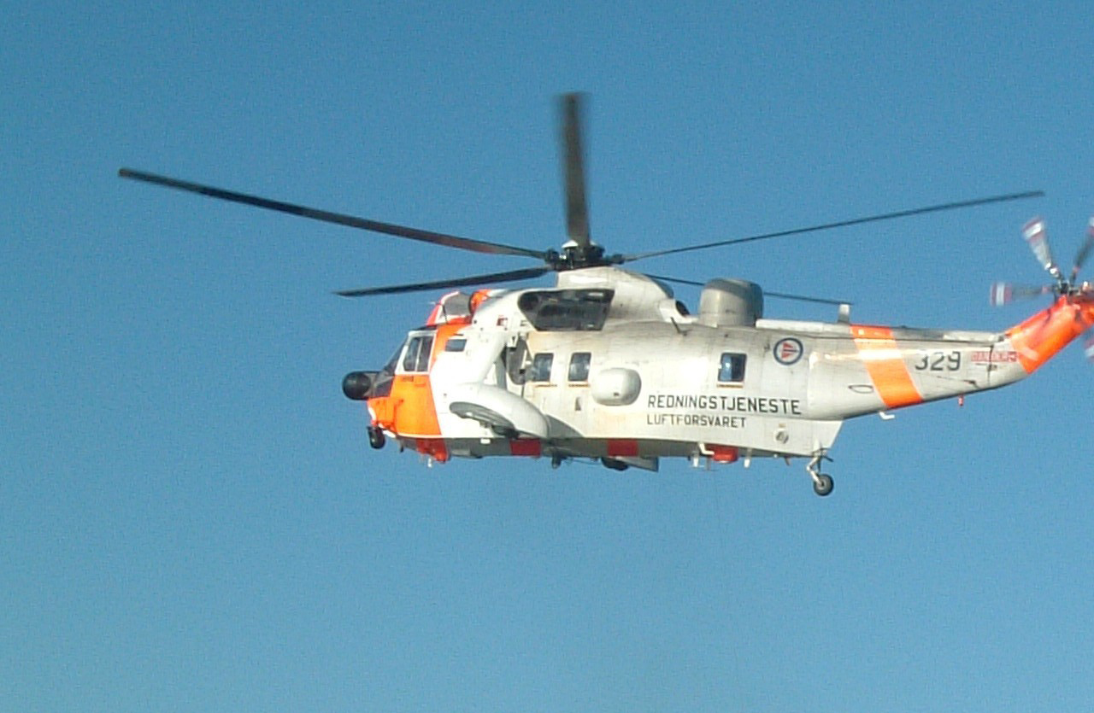
Leteaksjoner
Notes:
Dyrt, tek my ti, vanskele å fale.

Slide 8

Radiostyrte helikoptre
Notes:
Radiostyrt helikopter. Autopilot utstyrt me kamera å sensora, finn stuppuln, fast på fjelle.
Seinn bilda te basestasjon.

Slide 9
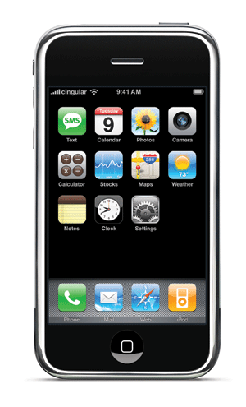
Billige sensorer
Notes:
Belli, telefon, gps, kamera, kompass.
Kain reidd følk me helikoptere, spæll å surf internætt på dein.

Slide 10
Hjelp til søking
Notes:
Ein funke å sjølstendi => trivielt å lag mang flær.

Slide 11
Effektiv søking
Notes:
Seinn ti...

Slide 12
I overkant effektivt
Notes:
..eiller huinner fer å lokaliser hain tuillingen.
Dækk stort område effektivt, trygt å belli.

Slide 13
Avlaste dårlige veier
TOLL
Notes:
Ainna bruksområda. Dåle væga over fjelle, hardt belasta i påska.
Transport trasé, sjøl Sponheim villa gått go fer henn ideen.

Slide 14


Luftpost
Notes:
Luftpost, ekspressbud i by’n, grisgreint strøk.
Neskjæringa, konkurranse, flott!

Slide 15

SHOW TIME!
Notes:
På tide å vis nån demoa fra simulatorn.

Slide 16
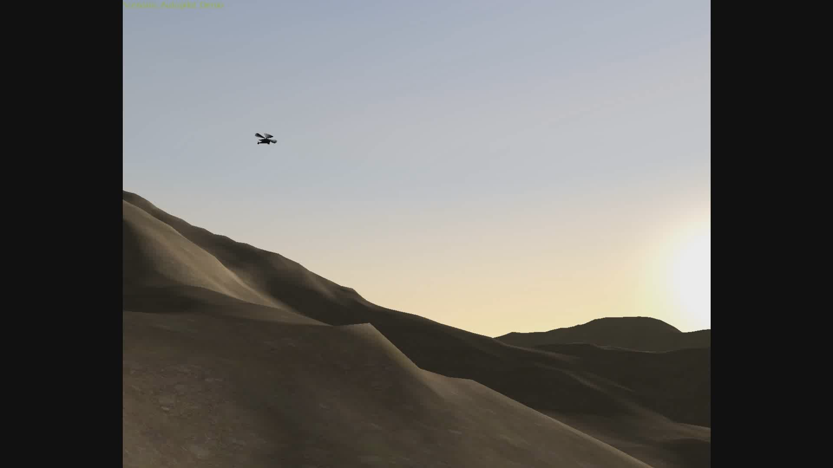

Slide 17
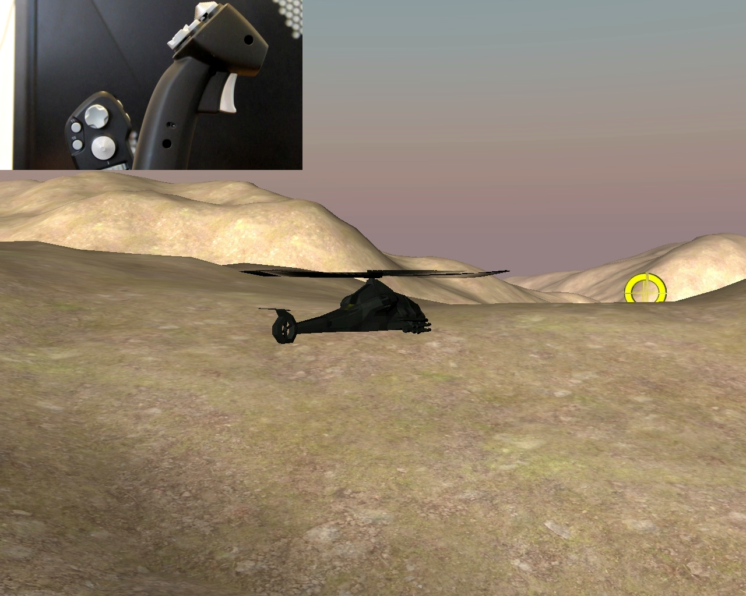

Slide 18
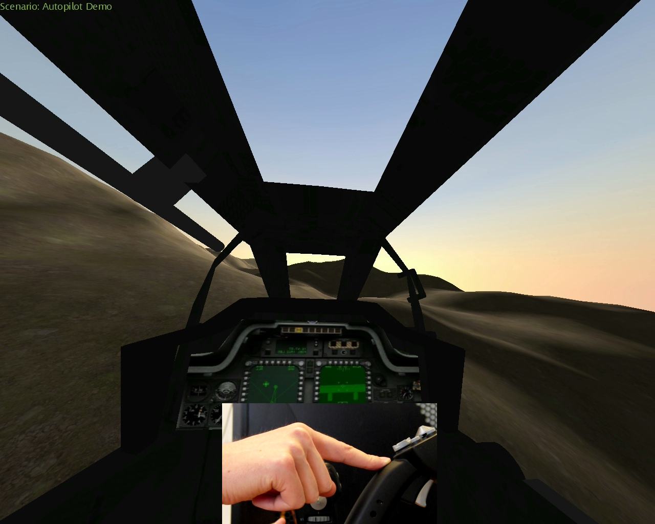

Slide 19

Demo: Autopilot
Trygghet!
Notes:
Helikopter autopilot, mang muliheta å d vil påversk oss menneska på mang ulike måta.

Slide 20

Tid til hverandre!
Notes:
En robot ferænkle ting, jær d meir effektivt å e påliteli.

Slide 21

Notes:
Robota e hen fer å bli, å d henne e bærre startn!

Slide 22


